Slide 1
Técnico em Desenvolvimento de Sistemas

Slide 2


Programação Front-end Em instantes iniciaremos nossa aula
Professor João Choma Neto

Slide 3

O que nós vimos na aula passada?
O QUE NÓS VIMOS NA AULA PASSADA?

Slide 4

LIÇÃO 15: MODELO CLIENTE – SERVIDOR E PADRÃO MVC

Slide 5
MODELO CLIENTE-SERVIDOR
O cliente é quem solicita um determinado serviço por meio do envio de requisições ao servidor
O servidor é quem oferece os serviços aos seus clientes, ou seja, é onde são processadas as tarefas solicitadas, e, na sequência, devolve uma resposta ao cliente

Slide 6
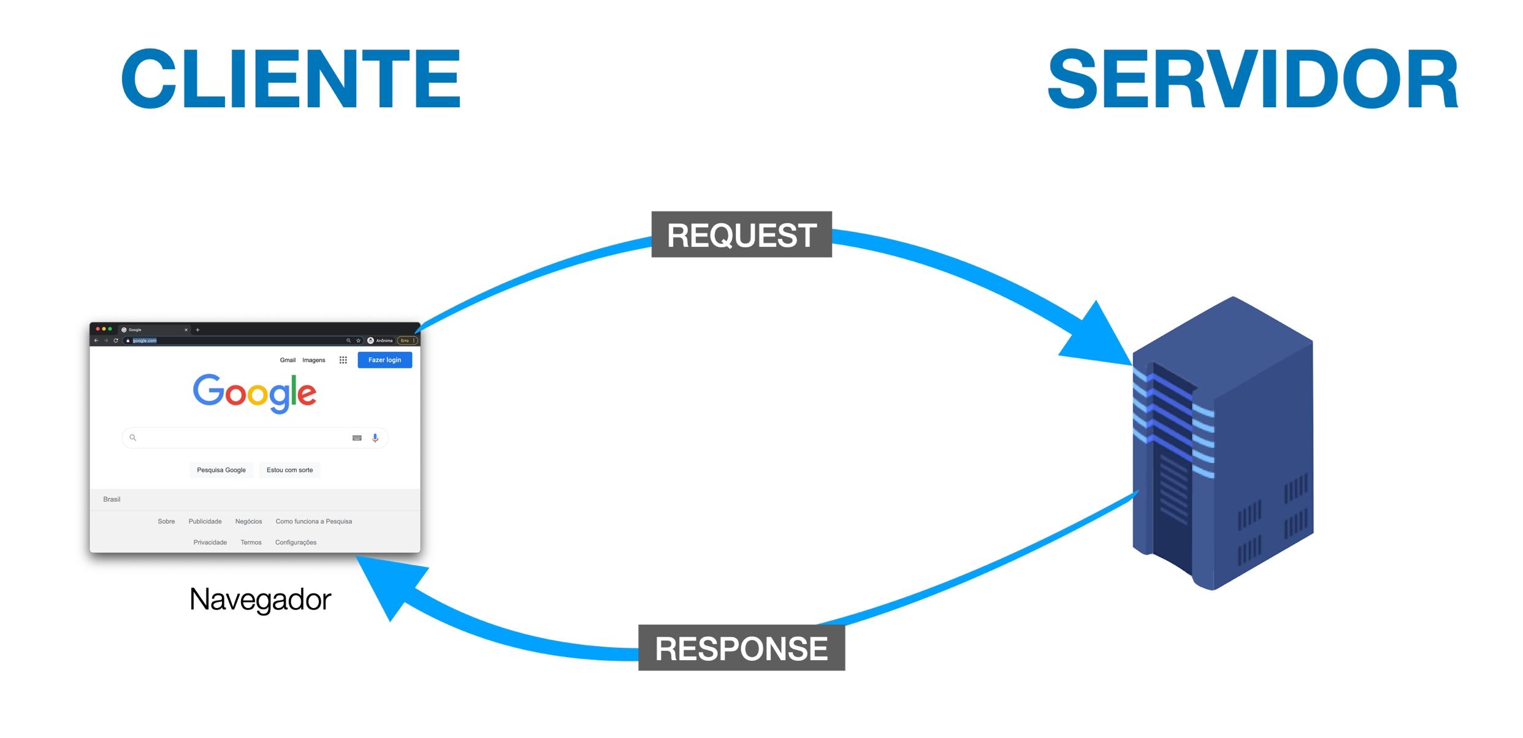
MODELO CLIENTE-SERVIDOR

Slide 7
MVC
O padrão MVC (Model, View e Controller) Modelo, Visão e Controlador, em português

Slide 8
MVC
Na arquitetura MVC a interface gráfica é formada por objetos da camada de visão e por controladores, que são as classes que tratam e interpretam os eventos gerados por requisições da camada de visão

Slide 9
MVC
As respostas são retornadas pela camada de modelo, que, por sua vez, são classes que armazenam os dados pela aplicação e que têm a ver com o domínio do sistema

Slide 10
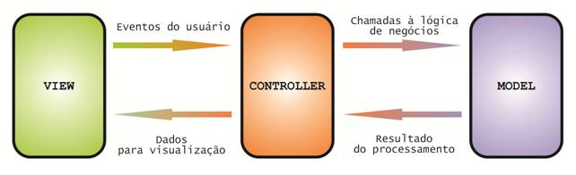
MVC

Slide 11
PROBLEMA
Falta de separação clara entre as diferentes camadas de responsabilidades do sistema

Slide 12
SOLUÇÃO
Separar a lógica do negócio (Model), a apresentação dos dados (View) e a interação do usuário (Controller)

Slide 13
SOLUÇÃO
Quando a lógica de interação do usuário é separada do código de negócio, cria-se liberdade à pessoa desenvolvedora Front-End

Slide 14
SOLUÇÃO
O front-end não precisa se preocupar com códigos que constroem as regras de negócio da aplicação

Slide 15
FRONT-END
No Front-End estamos na camada de View, que é a responsável por apresentar os dados do Model para o usuário

Slide 16
FRONT-END
No Front-End é possível incluir recursos como HTML, CSS e JavaScript, enquanto o Controller é o intermediário entre o Model e a View

Slide 17

E HOJE?

Slide 18
OBJETIVO
O objetivo da lição de hoje é conhecer uma das divisões mais importantes no desenvolvimento de aplicações web, que é entre back-end e fron-tend

Slide 19
LIÇÃO 16 – CONCEITO DE FRONT E BACK-END, SPA E SCRIPTS DO LADO DO SERVIDOR

Slide 20
SPA
Arquitetura de desenvolvimento de aplicações web que se caracteriza por carregar todo o conteúdo da aplicação em uma única página

Slide 21
SPA
SPA
Single Page Application
Aplicação de Página Única

Slide 22
SPA
Todo o conteúdo é carregado dinamicamente por meio de requisições assíncronas ao servidor

Slide 23
LADO DO SERVIDOR
Funcionamento dos Scripts do lado do servidor (server-side scripts)

Slide 24
PROBLEMA NO FRONT-END
Já percebeu um breve intervalo de tempo ao clicar em um item de menu em uma aplicação web?

Slide 25
SOLUÇÃO
Fazer uso de Single Page Applications (SPA), tornando a experiência do usuário mais fluida e responsiva

Slide 26
O QUE É RESPONSIVO?
"Responsivo" é um termo frequentemente usado na área de design e desenvolvimento web para descrever a capacidade de um site ou aplicativo web de se adaptar e funcionar bem em diferentes dispositivos e tamanhos de tela

Slide 27
CARREGAMENTO INICIAL RÁPIDO
A página principal da aplicação é carregada uma única vez no início, e o restante do conteúdo é buscado e exibido dinamicamente conforme necessário

Slide 28
ROTEAMENTO DO LADO DO CLIENTE
As transições entre páginas ou estados do aplicativo são tratadas no lado do cliente usando um sistema de roteamento JavaScript
Isso significa que as URLs geralmente não mudam completamente quando você navega em uma SPA, apenas o conteúdo da página é atualizado

Slide 29
INTERAÇÃO DINÂMICA
Os elementos na página respondem imediatamente às ações do usuário, como clicar em botões ou preencher formulários
A página não é recarregada a todo momento

Slide 30
CARREGAMENTO ASSÍNCRONO
Para manter o desempenho da SPA, é importante garantir que os recursos sejam carregados de forma assíncrona

Slide 31
CARREGAMENTO ASSÍNCRONO
Assíncrono refere-se a operações que ocorrem independentemente do fluxo principal de um programa
As operações assíncronas não bloqueiam a execução subsequente do código

Slide 32
PRÁTICA

Slide 33
PRÁTICA
Vamos criar uma aplicação de lista de tarefas
O APP vai permitir adicionar e remover tarefas sem recarregar a página

Slide 34
FRONT-END – BACK-END

Slide 35
FRONT-END – BACK-END
O front-end se preocupa com a interface do usuário e a apresentação de dados

Slide 36
FRONT-END – BACK-END
O back-end é o responsável por receber esses dados bem como processá-los e persisti-los, por exemplo, em um banco de dados

Slide 37
FRONT-END TRADICIONAL
<form action="processa_formulario.php" method="post"> <label for="name">Nome:</label>
</form>

Slide 38
FRONT-END TRADICIONAL
Toda vez que um evento é gerado — por exemplo, clica em um botão “enviar” de um formulário —, existe uma interação entre o navegador e o servidor web, ou seja, uma interação entre o front-end e o back-end

Slide 39
FRONT-END TRADICIONAL
O Navegador envia uma requisição HTTP para o servidor, e este a processa e devolve a resposta no formato de uma nova página a ser exibida para o usuário

Slide 40
FRONT-END TRADICIONAL
Sempre existirá certo atraso na comunicação entre o navegador e o servidor web

Slide 41
PRÁTICA

Slide 42
SCRIPTS DO LADO DO SERVIDOR

Slide 43
SCRIPTS DO LADO DO SERVIDOR
Server-side scripts, são códigos executados em um servidor web, antes que o conteúdo de uma página seja enviado ao navegador do usuário
Scripts do front-end, que são executados no navegador do usuário

Slide 44
SCRIPTS DO LADO DO SERVIDOR
São escritos em linguagens de programação que são executadas em servidores web, como PHP, Ruby, Python, Java e, até mesmo, JavaScript, por meio do NodeJs

Slide 45

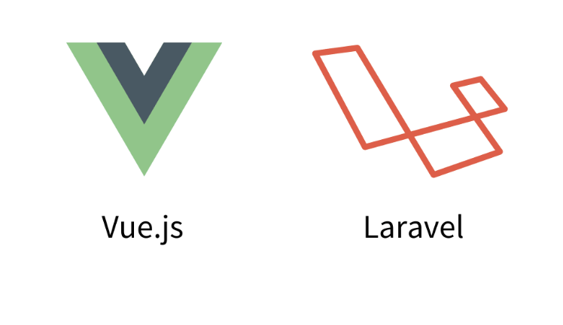
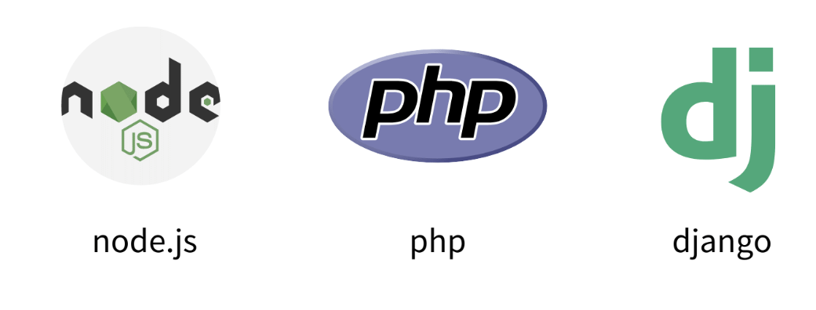
SCRIPTS DO LADO DO SERVIDOR

Slide 46
PRÁTICA

Slide 47
Alura

Slide 48
https://cursos.alura.com.br/course/html-css-praticando-html-css

